Slide 1
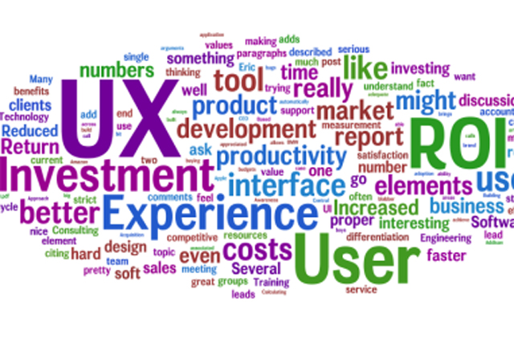
Użytkownik przede wszystkim
dr Marcin Skurczyński
Podstawy programowania biznesowego

Slide 2
Użyteczność (Usability – Nielsen 1993)
Łatwość
Przyjemność
Produktywność

Slide 3
Interakcja człowiek-komputer
Przydział obowiązków (zarządzanie)
Komputer (IT)
Użytkownik (psychologia)
TASK

Slide 4
Przedłużający się czas realizacji w konsekwencji złego design’u
Odruchy: nieintuicyjny, zły design; niska ergonomia (0,0001-0,001 s)
Reguły: niezgodność z procedurami, niewłaściwa kolejność działań (0,001-0,01 s)
Wiedza: ograniczona informacja, zgadywanie, ignorowanie efektów ubocznych (0,01 – 1 s)

Slide 5
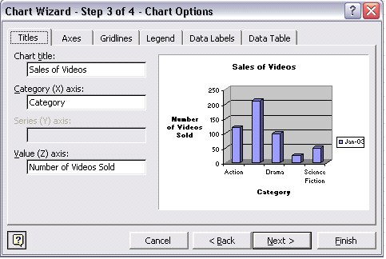

Slide 6
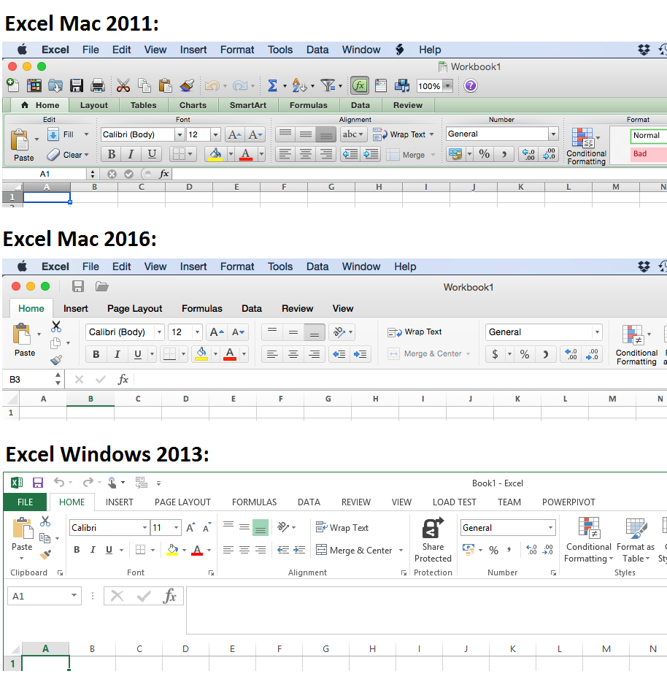

Slide 7
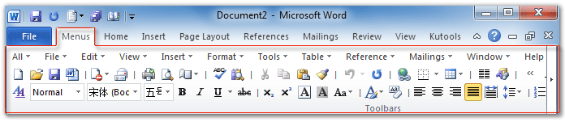
Prawo Fitt’a
Czas potrzebny do gwałtownego ruchu w stronę docelowego obszaru jest funkcją stosunku dystansu do celu i jego szerokości.
See more: http://blogs.msdn.com/b/jensenh/archive/2006/08/22/711808.aspx

Slide 8
KLM – Keystroke Level Model (Kieras 1993)
Kod | Działanie |  | Czas
K | Przyciśnięcie i puszczenie przycisku (klawiatura) | Najlepszy (135 wpm) | 0.08 sek.
 |  | Dobry (90 wpm) | 0.12 sek.
 |  | Kiepski (40 wpm) | 0.28 sek.
 |  | Przeciętny (55 wpm) | 0.20 sek.
 |  | Przeciętny (nie pracujący z edytorami zawodowo) (40 wpm) | 0.28 sek.
 |  | Pisząc losowe listy | 0.50 sek.
 |  | Pisząc skomplikowany kod | 0.75 sek.
 |  | Najgorszy (nieznający klawiatury) | 1.20 sek.
P | Wskazanie myszką obiektu na ekranie |  | 1.10 sek.
B | Przyciśnięcie i puszczenie przycisku (mysz) |  | 0.10 sek.
H | Przeniesienie ręki z klawiatury na mysz i odwrotnie |  | 0.40 sek.
M | Przygotowanie psychiczne |  | 1.20 sek.
T(n) | Pisanie ciągu znaków |  | n × K sek.
W(t) | Oczekiwanie na reakcję systemu
D(N, L) | Rysowanie N prostych fragmentów linii z użyciem myszy, każdy o długości L cm
Source: Wikipedia; see also: http://www.ict.griffith.edu.au/marilyn/uidweek10/klm.pdf

Slide 9
Jak szybko piszesz?
Wersja polska:
http://www.szybkiepisanienaklawiaturze.pl/test.htm
Wersja angielska:
https://www.goodtyping.com/test.php

Slide 10
Jak stworzyć dobry interfejs? (heurystyki Nielsen’a)
Status systemu musi być widoczny
Zgodność pomiędzy systemem i rzeczywistym światem
Kontrola użytkownika i wolność wyboru
Spójność i przestrzeganie standardów
Zapobieganie błędom
Rozpoznawanie zamiast przypominania
Elastyczność i efektywność działań
Estetyczny i minimalistyczny design
Pomaganie użytkownikom w rozpoznawaniu, diagnozie i korygowaniu błędów
Pomoc i dokumentacja
More: http://www.nngroup.com/articles/ten-usability-heuristics/

Slide 11
Plaster miodu UX
USEFUL
USABLE
DESIRABLE
VALUABLE
FINDABLE
ACCESSIBLE
CREDIBLE
Source: http://marketingland.com/

Slide 12
Sprawdź swoje umiejętności!
http://www.asktog.com/columns/022DesignedToGiveFitts.html

Slide 13
Parę źródeł…
http://blog.codinghorror.com/fitts-law-and-infinite-width/
http://www.usability.gov/what-and-why/user-experience.html
https://www.smashingmagazine.com/2012/12/fittss-law-and-user-experience/
https://webflow.com/blog/9-essential-user-interface-ui-design-tips

Slide 14
Zadania:
Wybierz 2 dowolne strony internetowe. Porównaj ich cechy. Która z nich jest lepsza, a która gorsza pod kątem użyteczności? Przygotuj krótki raport.
Wybierz 2 dowolne programy komputerowe. Który jest bardziej, a który mniej przyjazny użytkownikowi? Przygotuj krótki raport.

Slide 15
https://gomockingbird.com/
http://uxdesign.cc/ux-tools/

